Slide 1

Мектепке дейінгі жастағы балалардың
сөздік қорын дамыту әдістері
Мақсаты: Педагогтердің балалардың сөздік қорын дамытуға арналған әдіс-тәсілдер туралы білімін жетілдіру және оларды практикалық жұмыста қолдануға үйрету.
Міндеттері:
• Баланың сөздік қорын белсенді дамыту жолдарын көрсету
• Ойын арқылы сөз меңгертудің тиімді тәсілдерін тәжірибеде қолдану
• Сөйлеу ортасын дұрыс ұйымдастыру
• Тәжірибе алмасу

Slide 2

«Сөздік қордың 5 баспалдағы»
Өзім сөйлем
құрастыра-
мын
Қолдана-мын
Қайталай-
мын
Түсінемін
Естимін

Slide 3
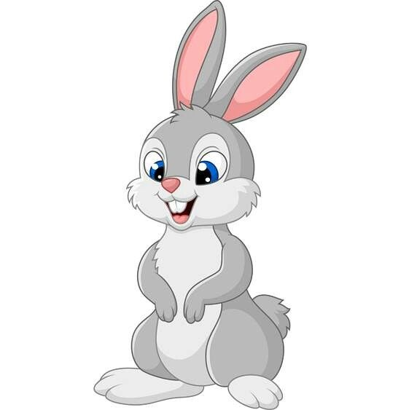
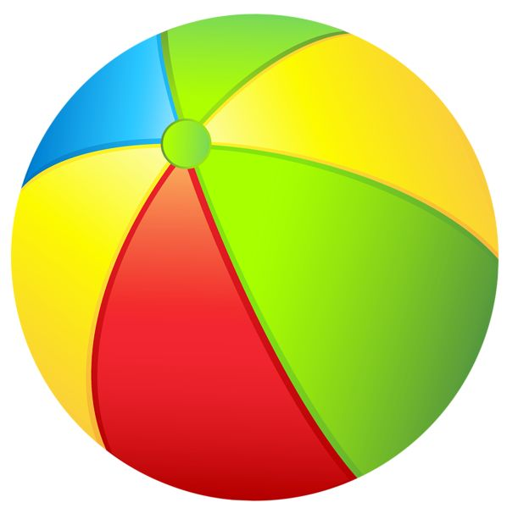
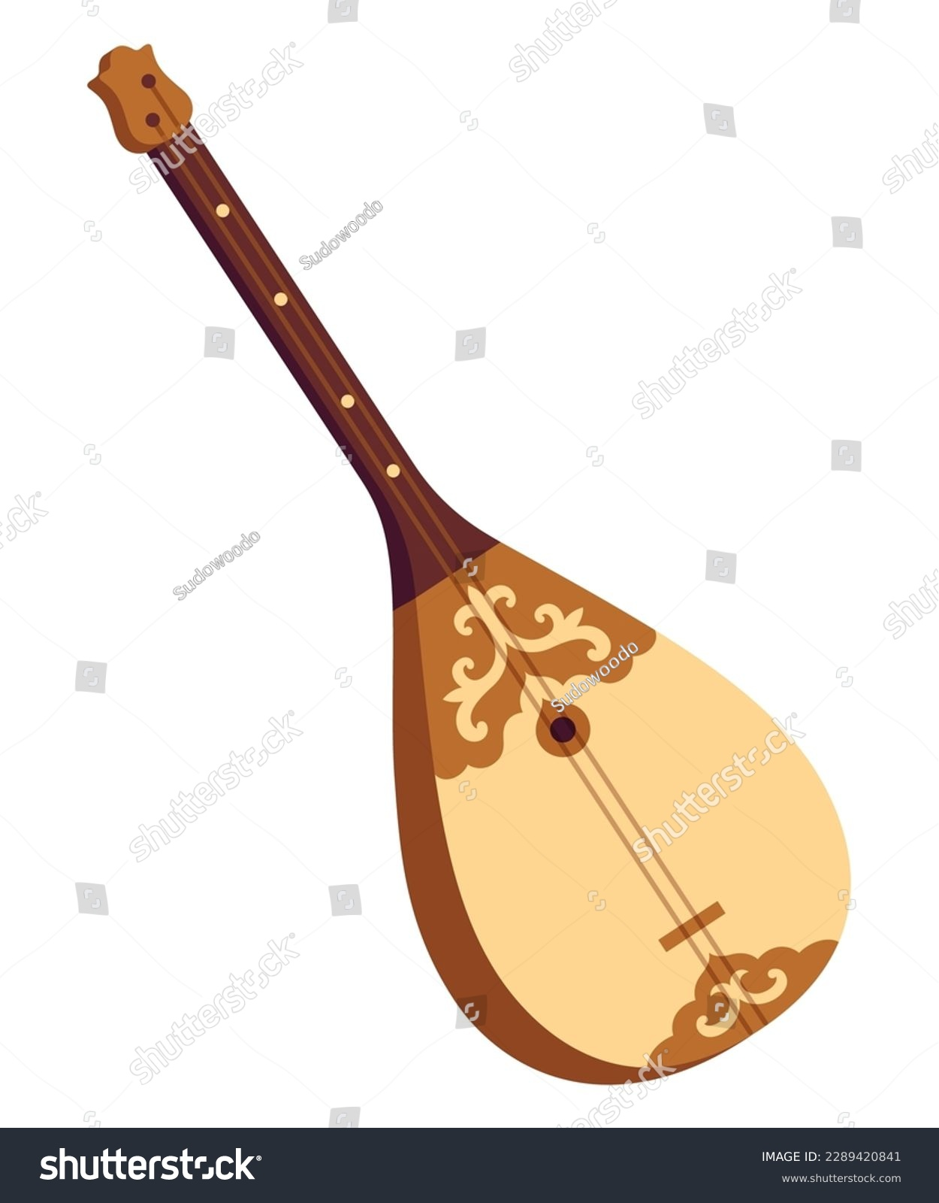

1. «Не жоғалды?» (ерте жас, кіші топтары )
Мақсаты: балалардың сөйлеуін, фонематикалық есту қабілетін дамытады. Соңғы сұраққа жауап бере отырып, бала толық сөйлем құрап үйренеді.
Біз ойыншықпен ойнадық,
Бір ойыншықты жоғалттық.
Қай ойыншықты жоғалттық?

Slide 4
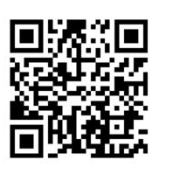
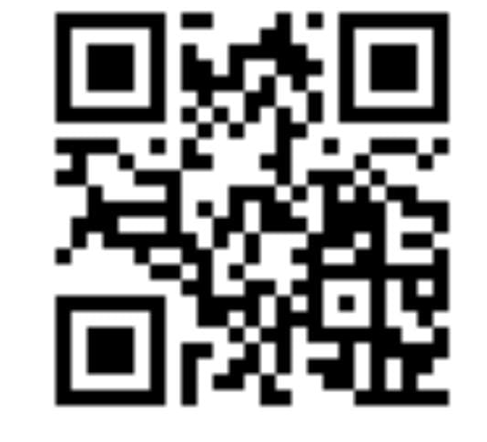
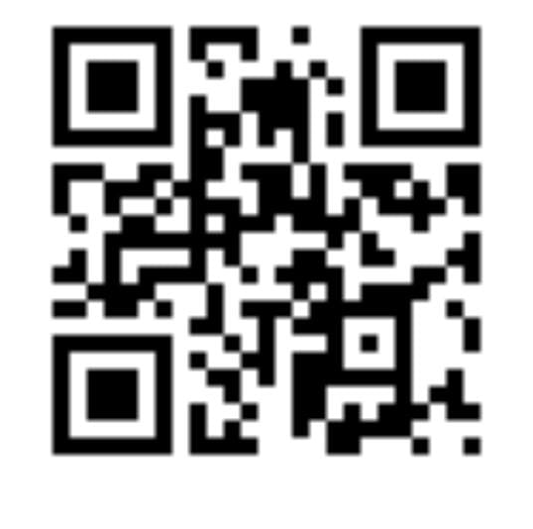
2. «3 сурет — 1 әңгіме» (ортаңғы)
Тапсырма: осы QR-кодты пайдаланып шағын әңгіме құрастыру.

Slide 5
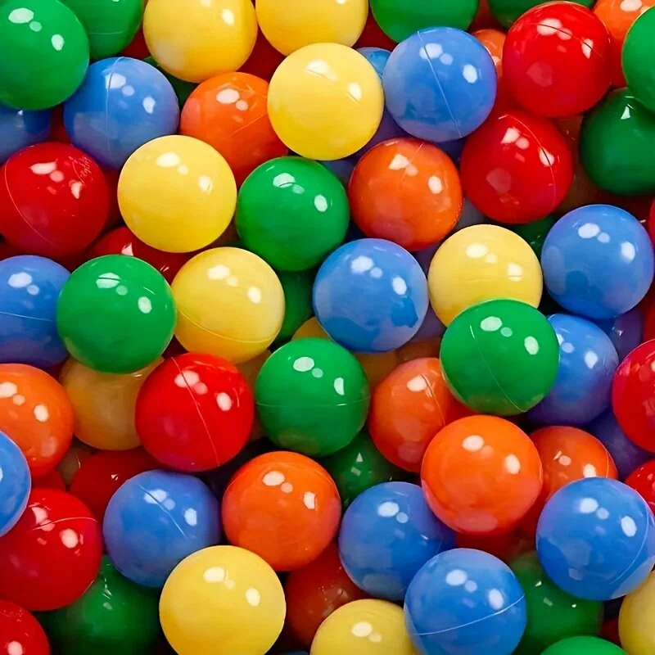
3. «Түрлі түсті доптар» (ересек)
Мақсаты: балалардың түстерді ажыратып, оларды сөзбен атауын, қарапайым сөйлем құрауын дамыту, ойын барысында сөздік қорын молайту, сұраққа жауап беру, өз әрекетін сөзбен айту дағдысын қалыптастыру.

Slide 6
5. «Сөздік батл» (мектепалды)
Екі командаға бір тақырып беріледі. Мысалы, «күз» 1 минут ішінде кім көп сөз айтады, сол жеңеді (жапырақ, жаңбыр, қолшатыр, жел, бұлт, етік т.б
Р с а и м н е

Slide 7
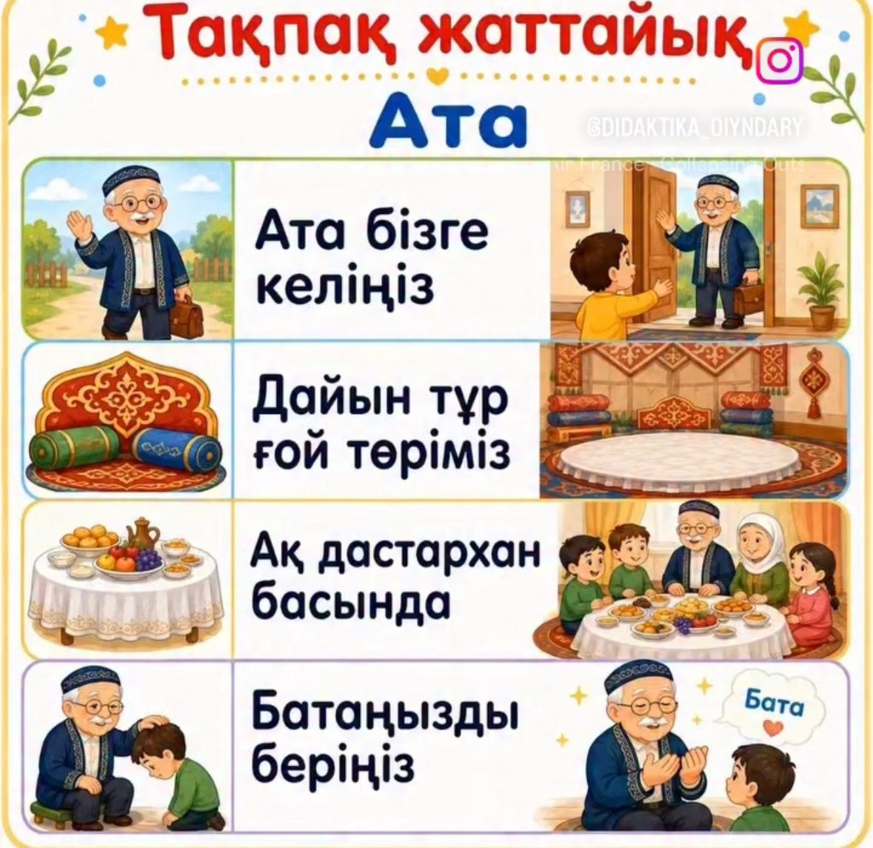

Slide 8
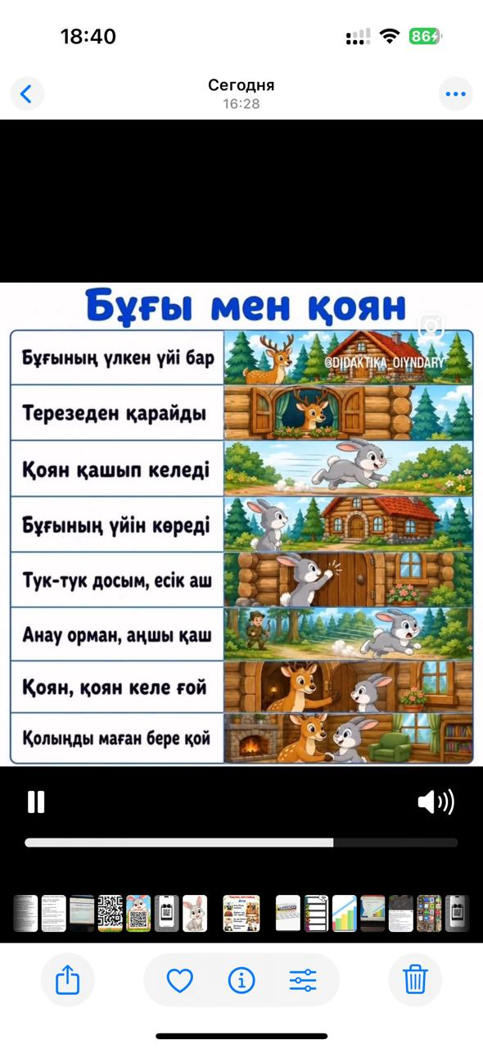

Slide 9


Slide 10


Slide 11
Назарларыңызға рақмет!!!

